Slide 1
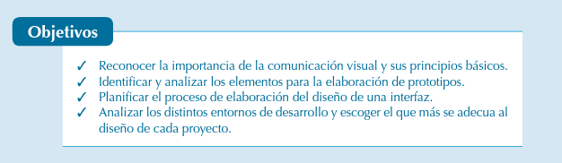
Introducción al diseño de interfaces y aplicaciones para el diseño

Slide 2
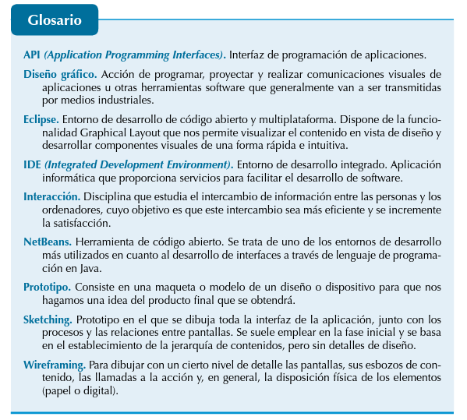

Slide 3
Interacción persona-ordenador
La interacción persona-ordenador (IPO) estudia cómo las personas y los ordenadores intercambian información, buscando hacer este proceso más eficiente, reduciendo errores y mejorando la satisfacción del usuario.
En 1962, Licklider y Clark identificaron 10 problemas clave para mejorar la interacción:
Compartir el tiempo de uso: Hacer que muchos usuarios puedan usar un ordenador al mismo tiempo.
Sistema de entrada-salida: Facilitar la comunicación mediante datos simbólicos y gráficos.
Procesamiento en tiempo real: Crear un sistema interactivo que permita operaciones inmediatas.
Almacenamiento masivo: Desarrollar sistemas para almacenar grandes cantidades de información y recuperarla rápidamente.
Colaboración en diseño y programación: Facilitar el trabajo en equipo en el desarrollo de grandes sistemas.
Reconocimiento de voz y escritura manual: Hacer que los ordenadores reconozcan la voz y la escritura manual.
Comprensión del lenguaje natural: Lograr que los ordenadores entiendan el lenguaje humano tanto en su sintaxis como en su significado.
Reconocimiento de múltiples voces: Permitir que el ordenador identifique la voz de diferentes usuarios.
Teoría de algoritmos: Simplificar el desarrollo y la comprensión de algoritmos.
Programación heurística: Desarrollar métodos para programar basados en principios generales o heurísticos.

Slide 4

Principios de Diseño de Sistemas Interactivos (Hansen, 1971)
Conocer al usuario: Entender quién usa el sistema.
Reducir la memorización: Usar opciones seleccionables y nombres en vez de números, y hacer el sistema predecible.
Optimizar operaciones: Acelerar tareas comunes y ajustar el sistema según su uso.
Evitar errores: Dar mensajes claros, permitir deshacer acciones y proteger el sistema ante fallos.

Slide 5
Diseño Gráfico en Interfaces
El diseño gráfico se encarga de crear comunicaciones visuales para aplicaciones o herramientas de software, y los profesionales dedicados a esto son los diseñadores gráficos. Tiene tres funciones principales:
Función estética: Hacer que el diseño sea atractivo.
Función publicitaria: Captar la atención del usuario.
Función comunicativa: Transmitir información de forma clara.
Una interfaz es el conjunto de elementos gráficos y su distribución para mejorar la presentación y navegación de una aplicación. Si ambos factores no están bien integrados, un buen resultado será solo fruto de la casualidad. Los elementos del diseño de interfaces se agrupan en:
Elementos conceptuales.
Elementos visuales.
Elementos de relación.
Elementos prácticos.

Slide 6
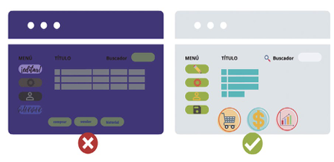
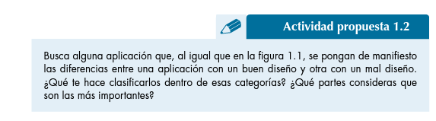
ejemplos : un buen y un mal diseño gráfico.
Estas figuras se comparan dos interfaces de una misma aplicación. La de la izquierda tiene un mal diseño, con texto e imágenes poco claros y una distribución confusa. En cambio, la de la derecha ofrece una navegación más intuitiva y satisfactoria, con elementos bien organizados y sin sobrecarga.

Slide 7
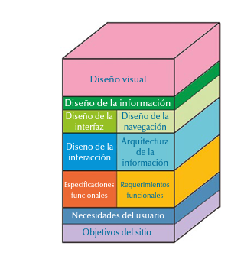
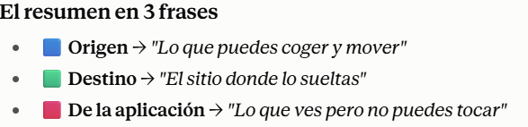
Al desarrollar una aplicación y su interfaz, se deben seguir varias fases, desde definir los objetivos hasta el diseño visual, pasando por las especificaciones funcionales y otros aspectos clave.
Al desarrollar una aplicación, primero se identifican las tareas y se definen los objetos y acciones, similar a las clases en programación orientada a objetos. Se recomienda un modelado textual donde los sustantivos representan los objetos y los verbos las acciones.
Los tipos de objetos se clasifican en:
a) Objetos origen: elementos que se pueden mover y colocar en otros lugares.
b) Objetos destino: elementos que reciben los objetos origen.
c) Objetos de la aplicación: elementos que no permiten interacción directa con el usuario.
Planos de jerarquía de diseño de una aplicación.

Slide 8
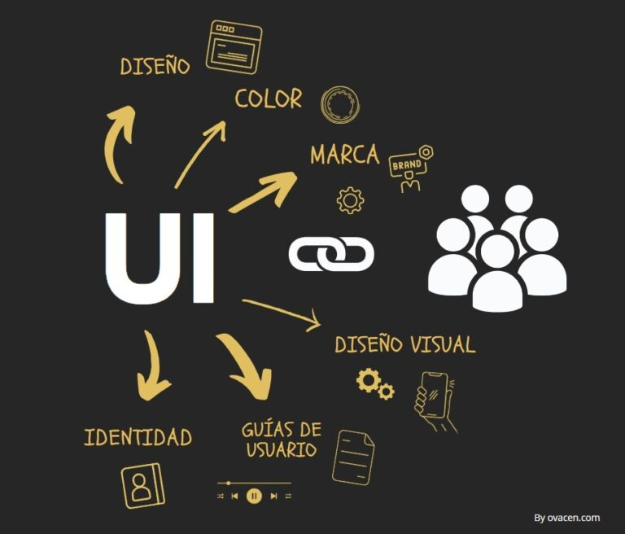
Diseño de Interfaces: Es crucial considerar la pantalla donde se mostrará la interfaz, analizando el diseño gráfico, la colocación de íconos, textos y dispositivos de interacción. Al finalizar, se debe revisar para identificar y corregir problemas.
Tiempo de Respuesta: Se refiere al tiempo que toma completar una acción. Debe ser balanceado: demasiado corto puede llevar a confusión, y demasiado largo puede frustrar al usuario.
Servicios de Ayuda: Hay ayudas integradas que ofrecen sugerencias automáticas y ayudas complementarias como manuales, que permiten buscar información específica.
Etiquetado de Órdenes: Implica un diseño claro para la nomenclatura de acciones, incluyendo nombres adecuados para funciones y atajos de teclado fáciles de recordar.

Slide 9
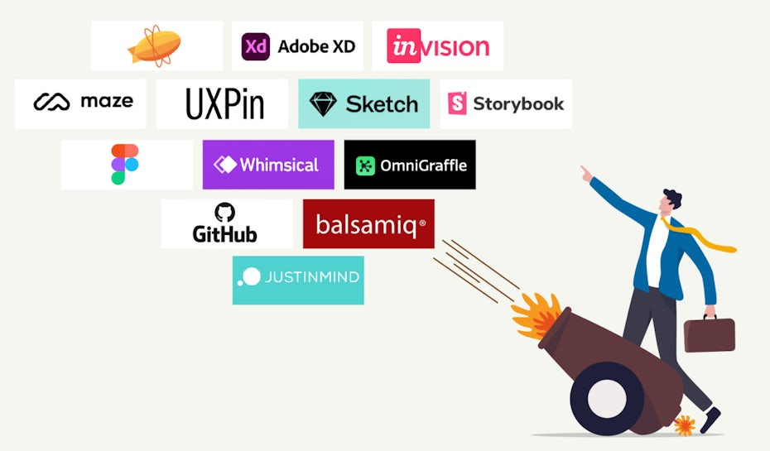
Herramientas
El primer paso en el diseño de una interfaz es crear un prototipo, lo cual acelera el desarrollo de la aplicación. Se utilizan herramientas para construir elementos como ventanas, menús y diálogos.
Evaluación del Diseño:
Se recoge la satisfacción del usuario mediante formularios cuantitativos o cualitativos, midiendo tiempo de aprendizaje y uso de ayuda.
Se analiza si la interfaz cumple con los requisitos iniciales.
Si no se cumplen las expectativas, se revisa y corrige hasta que se alcancen los estándares deseados.
Las herramientas para desarrollar entornos gráficos se dividen en comerciales (como las de Microsoft y Borland) y libres.

Slide 10

Prototipos.
Elementos clave de un prototipo
Un prototipo es un modelo que permite visualizar el diseño final de un producto. Facilita comprobar funcionalidades y realizar pruebas de usabilidad, lo que ahorra tiempo y costos al permitir hacer cambios antes de finalizar el diseño.
Ventajas del uso de prototipos:
Mejora la velocidad de desarrollo: Hacer cambios en un prototipo es más eficiente que en un diseño definitivo, evitando que el cliente se distraiga con detalles como colores y tipografías.
Involucra al cliente: Es más fácil proponer y realizar cambios sobre un esquema con poco detalle que sobre un diseño ya acabado, lo que facilita la participación del cliente en esta fase.

Slide 11
Existen varios tipos de esquemas de prototipo, incluyendo sketches, wireframes y mockups. Según Daniel Torres Burriel, se pueden clasificar en tres tipos:
Sketching: Dibujo inicial en papel de toda la interfaz y las relaciones entre pantallas, estableciendo la jerarquía de contenidos sin detalles de diseño.
Wireframing: Representación más detallada de las pantallas y disposición de elementos (puede ser en papel o digital), validando la organización de contenidos con el cliente.
Prototipado: Diseño digital que simula la interacción entre pantallas, permitiendo pruebas de usuario y evaluación de la funcionalidad antes del desarrollo completo. Se clasifica en:
  Horizontal: Muchas características, pocos detalles.
  Vertical: Pocas características, más detalles.
  Diagonal: Combinación de ambos tipos.

Slide 12
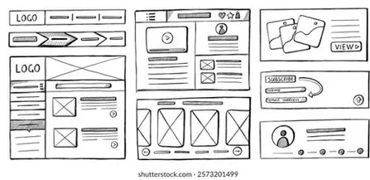
SKETCHING, WIREFRAMING y MOCKUP
Imagina que vas a crear una app de recetas de cocina

Slide 13

Aplicaciones para el desarrollo de interfaces
El diseño del prototipo debe basarse en:
Identificación de elementos: Reconocer qué componentes forman cada pantalla de la aplicación.
Distribución de elementos: Evitar la saturación de elementos, garantizando suficiente información y correcta interacción.
Organización jerárquica: Establecer el orden y disposición de los elementos.
Extensión adecuada: Aprovechar el espacio según el dispositivo.
Patrones de diseño: Estandarizar el diseño de interfaces.
Usabilidad y accesibilidad: Considerar aspectos técnicos que faciliten el uso y acceso a la interfaz.
Realiza un primer prototipo en el que definirás el funcionamiento de una aplicación. A lo lardo del módulo adquirirás herramientas para poder implementarla tanto gráfica como funcionalmente. Por ejemplo, una calculadora

Slide 14
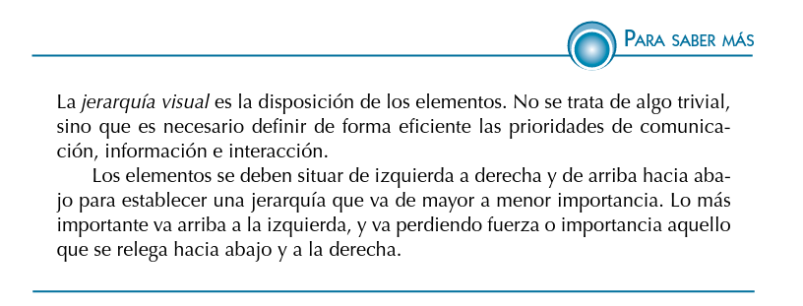

Slide 15
Ventajas de herramientas basadas en componentes visuales para el desarrollo de interfaces:
Reutilización de código: Facilita el desarrollo de nuevos proyectos sin repetir código ya probado.
Herramientas populares:
Visual Studio:
  Soporta múltiples lenguajes (C#, HTML5, CSS, JavaScript, etc.).
  Ofrece autocompletado y detección de errores en tiempo real.
  Permite depuración paso a paso y gestión de código en repositorios (GIT, GitHub, Azure DevOps).
Monodevelop:
  IDE libre y gratuito.
  Soporta lenguajes como C#, Java, .NET y Python.
  Integra funcionalidades de depuración y gestión de proyectos.

Slide 16

Herramientas para la creación de interfaces gráficas:
Glade:
  Permite crear interfaces gráficas de usuario, especialmente en entornos XML.
  Soporta lenguajes como C, C++, C#, Java y Python.
NetBeans:
  IDE de código abierto popular para desarrollar interfaces en Java.
  Permite extender su funcionalidad con módulos que interactúan con las API de NetBeans.
Eclipse:
  Entorno de desarrollo de código abierto y multiplataforma.
  Ofrece Graphical Layout para diseñar componentes visuales de manera intuitiva y rápida.
  Incluye Palette para crear botones, cuadros de texto, cuadrículas e insertar imágenes.

Slide 17
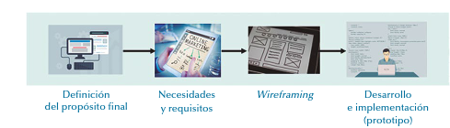
Planteamiento y diseño de una interfaz
Elementos clave para crear el prototipo de una interfaz:
Pasos para un buen Diseño
Elementos clave para crear el prototipo de una interfaz:
Elementos de la aplicación: Deben ser suficientes sin saturar la interfaz.
Extensión de la aplicación: Considerar el espacio que ocupará.
Patrones de diseño: Utilizar para estandarizar el diseño de interfaces.
Usabilidad y accesibilidad: Asegurar aspectos técnicos que faciliten el uso y acceso.

Slide 18
Pasos para el diseño de un sitio web:
Área de redacción: Define los pilares y el objetivo de la aplicación (ej. venta de neumáticos vs. entradas de conciertos).
Área de producción: Alinea el proyecto con el mercado actual, considerando:
  Cliente: Quien encarga el proyecto.
  Usuario: Público objetivo.
  Presupuesto: Fondos disponibles.
  Plan de trabajo: Calendario y tareas.
Área técnica: Los técnicos estudian los requisitos del proyecto (HTML, CSS, bases de datos) y desarrollan los primeros prototipos, basándose en sketching y wireframing, hasta llegar al producto final.
Área artística: Se enfoca en la estética y el estilo visual, considerando los informes de usuario y requisitos del cliente, dotando a la aplicación de una identidad propia.
Actividad propuesta: Qué crees que ocurriría si en el diseño de una aplicación solo se llevase a cabo el primer paso, de definición del propósito final, y el último, ¿de desarrollo e implementación? ¿Crees que se podría ahorrar tiempo al suprimir los dos pasos intermedios?

Slide 19
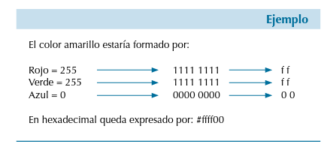

COLOR
El ojo humano percibe colores aditivos, como el azul (B), rojo (R) y verde (G), que al combinarse generan el resto de los colores. En este apartado, se analizará el sistema de representación RGB y las propiedades principales del color que modifican este sistema base
Sistema RGB
El sistema RGB (Red-Green-Blue) permite que un ordenador represente todos los colores combinando proporciones de estos tres colores aditivos. Cada uno se codifica con 8 bits, lo que da 256 posibles valores por color. Así, la paleta de colores total es de 16,777,216 combinaciones. Los colores se pueden representar en decimal (0 a 255) o hexadecimal, utilizando 8 bits por color.
Círculo de colores aditivos en Sistema RGB y combinación de ellos.

Slide 20



Matiz, saturación y brillo
Círculo cromático de matices.
Además del valor en la escala RGB, los colores se distinguen por tres propiedades clave:
Matiz: Diferencia un color de otro, siendo los matices primarios el rojo, verde y azul. Los colores complementarios se ubican opuestos en el círculo cromático.
Saturación: Indica la intensidad de un color, que disminuye con la cantidad de gris presente. Cuanto más gris, menos saturado será el color y menor su intensidad.
Brillo: (pendiente de mención, pero normalmente hace referencia a la luminosidad o claridad de un color).
Escala de color con matiz rojo modificando sus valores de saturación.
Escala de color con matiz rojo modificando sus valores de brillo

Slide 21
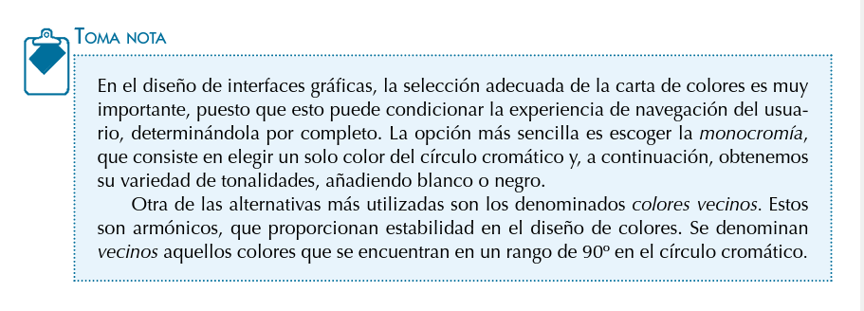
Actividad propuesta: Busca los valores que codifican los siguientes colores y exprésalos en decimal y en hexadecimal: magenta, purple, white y black.

Slide 22
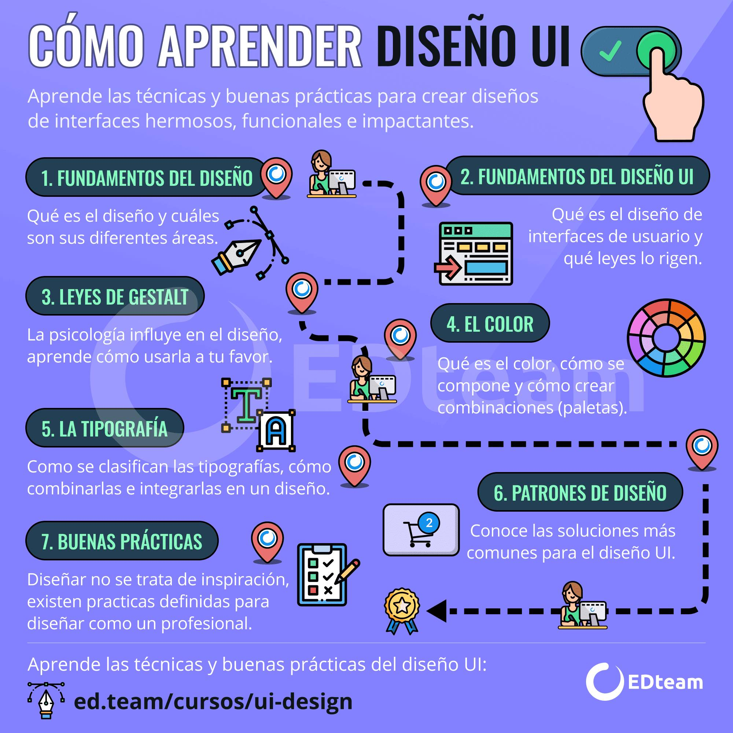

Slide 23
Resumen:
Interacción Persona-Ordenador
La interacción persona-ordenador estudia cómo las personas y los equipos informáticos intercambian información, con el objetivo de hacer ese intercambio más eficiente, reducir errores y aumentar la satisfacción del usuario.
Ya en 1971, Hansen estableció en su obra User Engineering Principles for Interactive Systems cuatro principios para el diseño de sistemas interactivos que siguen siendo válidos hoy:
Conocer y entender al usuario final.
Reducir al mínimo lo que el usuario debe memorizar.
Optimizar las tareas más frecuentes para que se ejecuten de forma rápida y fluida.
Diseñar mensajes de error claros, prevenir los fallos más habituales, permitir deshacer acciones y garantizar la estabilidad del sistema ante cualquier fallo.
Diseño Gráfico e Interfaces
Una buena interacción parte de un diseño gráfico bien pensado. El diseño gráfico en software consiste en planificar y crear la comunicación visual de una aplicación o herramienta, teniendo tres grandes funciones: estética, publicitaria y comunicativa.

Slide 24
Prototipos: los tres tipos principales
Antes de desarrollar una interfaz real se crean modelos previos para visualizar el producto final y detectar problemas antes de programar. Los tres más utilizados son:
Sketching → boceto a mano que dibuja la estructura de pantallas y sus relaciones, sin ningún detalle de diseño.
Wireframing → maqueta más detallada con la disposición real de los elementos, sin colores ni estilos definitivos.
Prototipado → versión interactiva que permite evaluar no solo el aspecto visual sino también el funcionamiento y la experiencia de uso.
Objetos y Acciones en una Interfaz
Al analizar una aplicación, lo primero es identificar las tareas que debe realizar y definir sus objetos (sustantivos) y acciones (verbos). Este enfoque es equivalente al diseño orientado a objetos en programación.
Los objetos se clasifican en tres tipos:
Objetos origen — elementos que pueden moverse y colocarse sobre otros.
Objetos destino — elementos que reciben a los objetos origen.
Objetos de la aplicación — elementos propios del sistema que no permiten interacción directa con el usuario.

Slide 25
Herramientas para el Desarrollo de Interfaces
El desarrollo basado en componentes visuales ofrece grandes ventajas, siendo la más importante la reutilización del código: los componentes creados pueden usarse en nuevos proyectos, ahorrando tiempo y evitando repetir trabajo ya hecho.
Algunas de las herramientas más conocidas actualmente son: Visual Studio, Monodevelop, Glade, NetBeans y Eclipse.
El Color en las Interfaces: Sistema RGB
El ojo humano percibe el mundo a partir de tres colores aditivos básicos: Azul (B), Rojo (R) y Verde (G). Combinándolos en distintas proporciones se obtiene cualquier color visible.
Los ordenadores reproducen esta misma lógica mediante el Sistema RGB (Red-Green-Blue):
Cada color se representa con 8 bits, lo que da 256 valores posibles (de 0 a 255) por canal.
Combinando los tres canales se obtiene una paleta de más de 16 millones de colores.
Una escala monocromática de un único color tiene 256 tonos (2⁸).

